Slide 1
IBK 583 – BIOTEKNOLOGI LINGKUNGAN
Radisti A. Praptiwi, S.T., M.Sc., Ph.D
3: Classification and Characterization of Waste

Slide 2
Classification and Characterization of Wastes
Review pembelajaran sebelumnya: bentuk polutan dan tipe pencemaran.
Kategori limbah berdasarkan sumber
Karakteristik fisika-kimia limbah

Slide 3
Review previous chapter: POLLUTANTS
FORM
MEDIUM OF CONTAMINATION
TYPES OF POLLUTION
GAS
(including micro-particles)
AIR,
SURFACES (for deposited particles)
AIR POLLUTION
LIQUID
WATER BODIES,
SOILS
WATER POLLUTION
SOIL POLLUTION
AIR POLLUTION (due to volatile compound)
SOLID
WATER BODIES,
SOILS
WATER POLLUTION
SOIL POLLUTION
AIR POLLUTION (due to improper treatment of solid wastes, e.g. open burning)

Slide 4
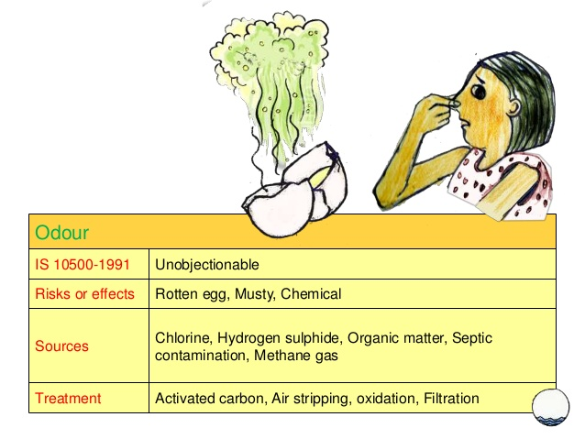
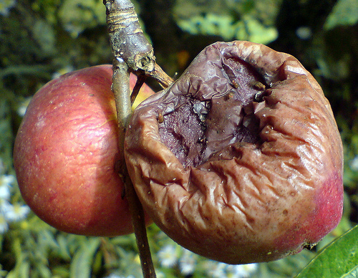
Review previous chapter: Berbagai Tipe Pencemaran
Physical Pollution
Chemical Pollution
Physiological Pollution
Biological Pollution

Slide 5
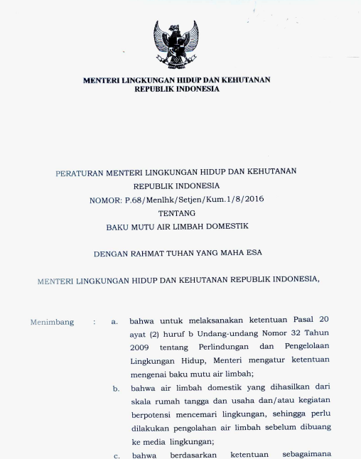
Review previous chapter: Baku Mutu
Manfaat Baku Mutu:
Sarana pengendalian pencemaran lingkungan,
Sarana pencegahan terhadap kerusakan lingkungan,
Sarana dalam mencapai target kualitas lingkungan yang lebih baik dari sebelumnya.

Slide 6
Klasifikasi dan Karakteristik Limbah
Sumber informasi penting dalam merancang proses bioremediasi.
Karakteristik limbah menentukan tipe pengolahan yang dibutuhkan.
Perancangan pengolahan yang tepat membantu mencapai pengolahan yang efisien dan ekonomis.
Kegunaan mengetahuinya?

Slide 7
Terminologi
Limbah:
“adalah senyawa/zat atau objek yang dibuang, atau ditujukan untuk dibuang, atau diharuskan untuk dibuang menurut undang-undang yang berlaku” (Basel Convention, 1992).
Pembuangan (disposal):
“Tindakan apapun yang dapat berujung pada perolehan kembali sumber daya (resource recovery), daur ulang (recycling), reklamasi (pemulihan kembali), penggunaan kembali secara langsung (direct re-use) atau penggunaan-penggunaan alternatif lainnya” (Annex IVB dalam Basel Convention, 1992).

Slide 8
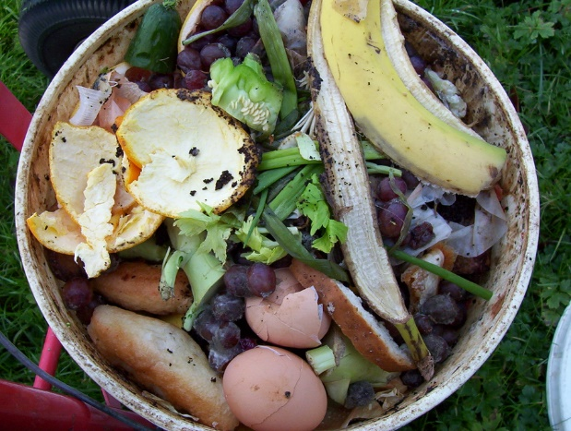
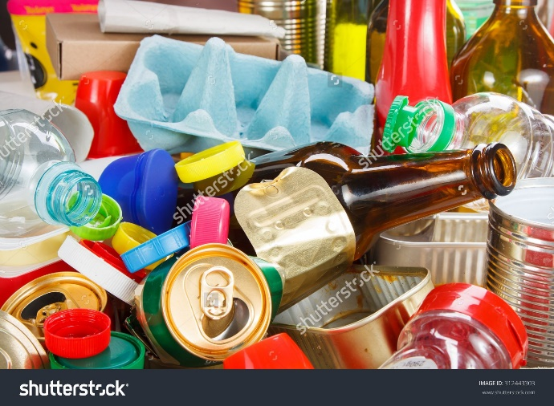
Klasifikasi Limbah Berdasarkan Sifat Biologis
Bio-degradable
dapat di degradasi secara biologis (kertas, kayu, buah, dan lain sebagainya)
Non-biodegradable
tidak dapat didegradasi secara biologis (besi, plastik, kaca, kaleng, Styrofoam, dan lain sebagainya)

Slide 9
Sifat Biologis Limbah
penting untuk diketahui!
Biasanya limbah organik yang biodegradable mengandung berbagai komponen selulosa, kanji, lemak, protein.
Komponen-komponen tersebut mudah untuk didekomposisikan oleh berbagai mikroba.
Pencemaran Lingkungan dapat terjadi jika proses dekomposisinya tidak terkendali.
Namun, proses dekomposisi dapat menguntungkan secara ekonomi jika berlangsung dalam kondisi yang “terkendali” (contoh: biogas, biomanure, etc).

Slide 10
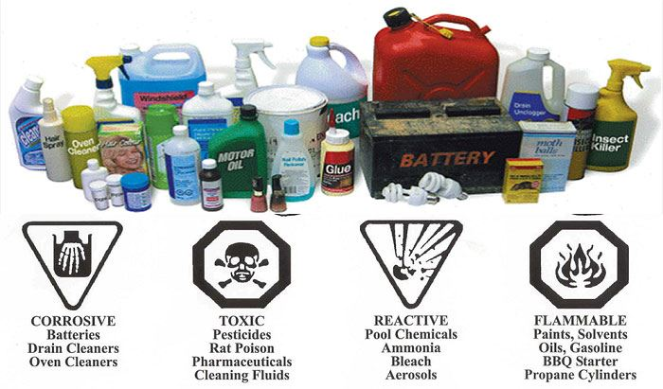
Klasifikasi Limbah Berdasarkan Dampak Terhadap Kesehatan Manusia dan Lingkungan
Limbah B3 (Hazardous)
B3 = bahan berbahaya dan beracun
Zat, senyawa atau objek yang tidak aman untuk digunakan secara komersial, industrial, agricultural, atau kegiatan ekonomi lainnya dan memiliki sifat-sifat seperti: mudah terbakar, korosif, reaktif, infectious dan toksik.
Non-hazardous
Zat, senyawa atau objek yang aman untuk digunakan secara komersial industrial, agricultural, atau kegiatan ekonomi lainnya, dan tidak memiliki sifat-sifat seperti disebut diatas.
Meskipun dianggap aman, limbah tipe ini tetap membutuhkan penanganan dalam pembuangannya.

Slide 11
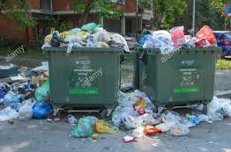
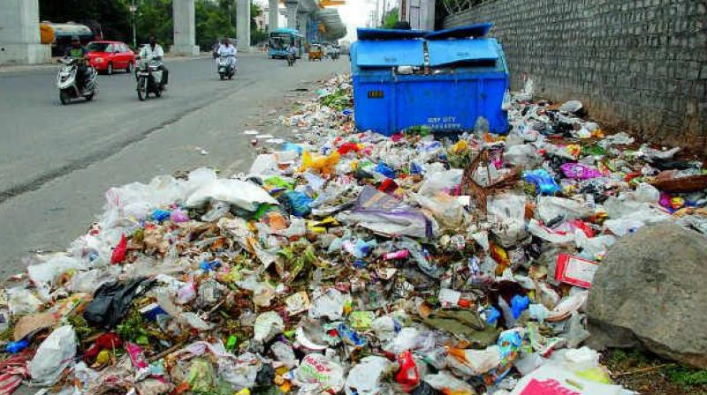
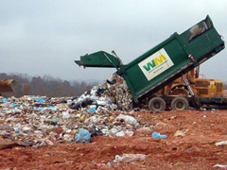
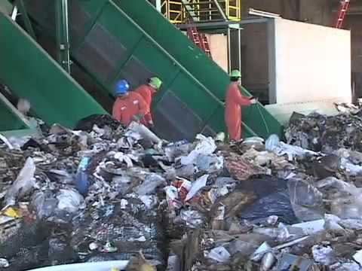
Klasifikasi Limbah Berdasarkan Sumber dan Jenis:
Limbah Padat Domestik (municipal solid waste)
Limbah padat yang mencakup sampah rumah tangga, sampah non-rumah-tangga, limbah konstruksi dan penghancuran bangunan, material kemasan, dll. Pembuangan limbah tipe ini biasanya ditangani oleh pemerintah lokal.

Slide 12
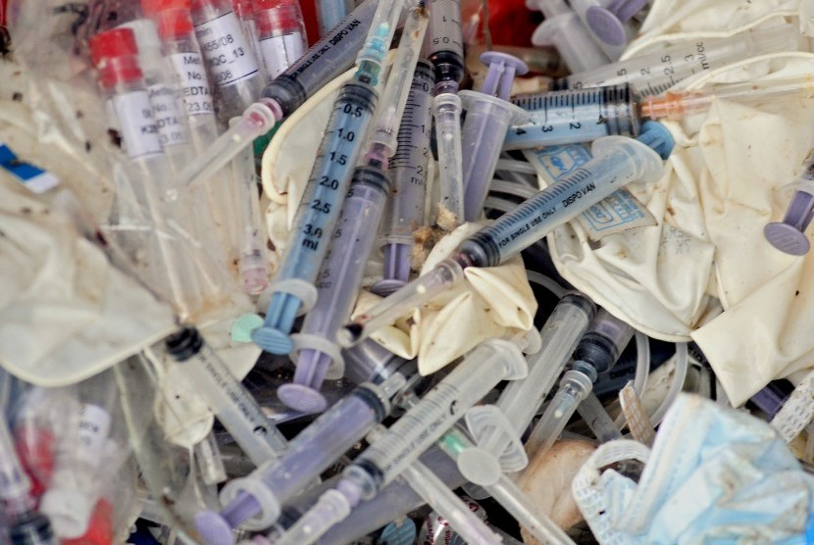
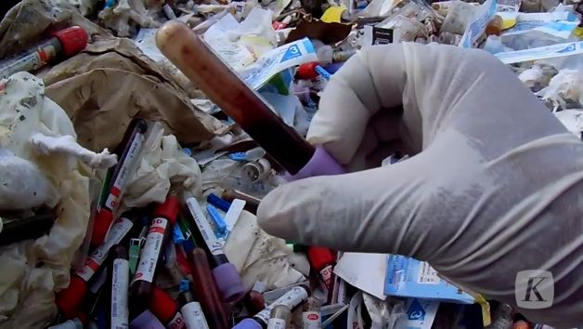
Klasifikasi Limbah Berdasarkan Sumber dan Jenis:
2. Limbah Medis
Limbah padat atau cair, yang mencakup kemasan, produk antara dan produk akhir dari kegiatan-kegiatan medis yang termasuk kegiatan diagnosis, penanganan dan riset medis.

Slide 13
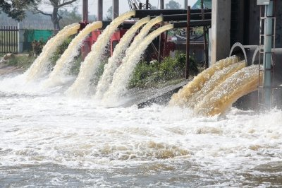
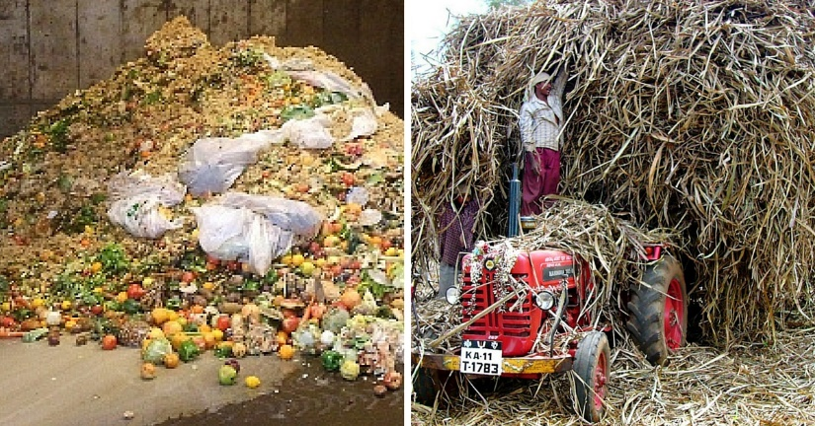
Klasifikasi Limbah Berdasarkan Sumber dan Jenis:
3. Limbah Industri
Limbah cair atau padat uang dihasilkan dari proses produksi dan pengolahan dalam berbagai macam industri, yang dapat mencakup: industri kimia, industri minyak dan gas alam, industri kertas, industri makanan, dan lain sebagainya.
4. Limbah Pertanian
Limbah yang dihasilkan dari aktivitas pertanian. Biasanya limbah jenis ini masuk dalam kategori biodegradable.

Slide 14
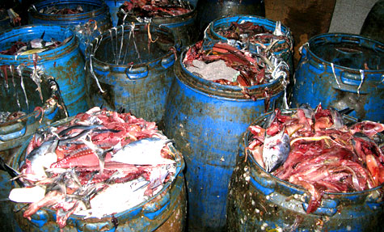
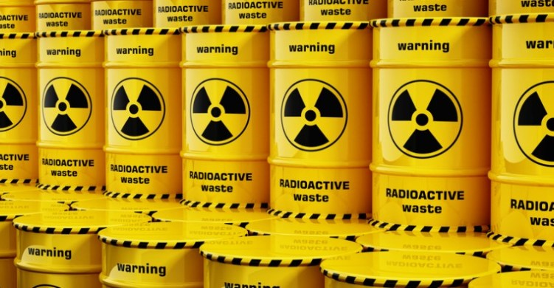
Klasifikasi Limbah Berdasarkan Sumber dan Jenis:
5. Limbah Perikanan
Limbah yang dihasilkan dari berbagai macam kegiatan perikanan. Limbah jenis ini biasanya memberikan masalah secara khusus pada daerah pesisir dan muara.
6. Limbah radioaktif
Limbah yang mengandung materi radioaktif. Biasanya merupakan produk sampingan (by-products) proses-proses nuklir. Namun, beberapa jenis industri dapat juga menghasilkan limbah radioaktif, seperti: radio-isotopes, lumpur kimia, dll.

Slide 15
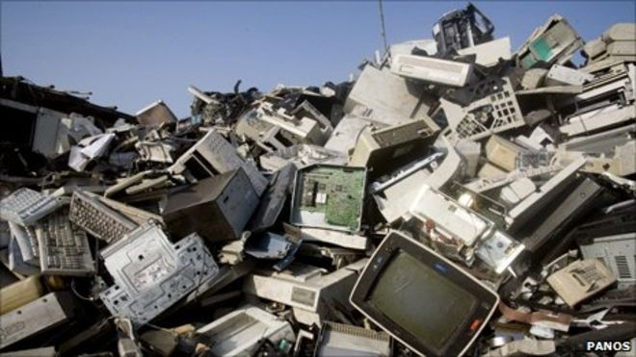
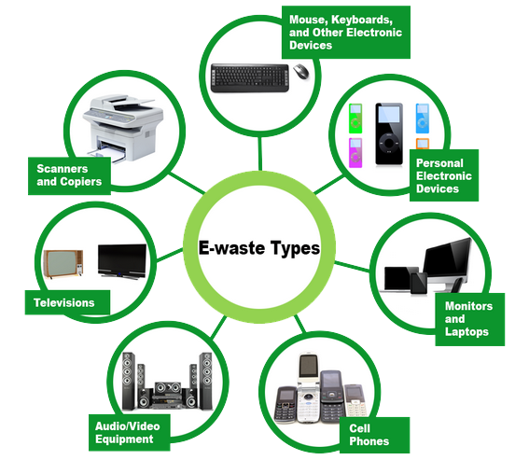
Klasifikasi Limbah Berdasarkan
Sumber dan Jenis:
7. Limbah Elektronik (E-wastes)
Limbah elektronik dihasilkan dari berbagai gaya hidup manusia modern. Jenis limbah ini didominasi oleh alat-alat listrik ataupun elektronik yang terbuang. Beberapa komponen alat-alat tersebut dapat mengandung berbagai kontaminan seperti: Timbal (Pb), Kadmium (Cd), Berilium (Be) dan Bromin (Br).

Slide 16
Limbah seperti apakah yang cocok untuk “diolah” secara biologis?
Salah satu komponen terpenting dalam berbagai macam proses pengolahan biologis adalah MIKROORGANISME.
Untuk kebutuhan pertumbuhan dan metabolism, mikroorganisme akan mengambil berbagai komponen nutrisi dalam media tumbuhnya (dalam hal ini adalah limbah).
Oleh karena itu dibutuhkan karakteristik-karakteristik khusus dalam limbah, agar penggunaannya sebagai medium tumbuh mikroorganisme dapat mendukung pasokan nutrisi yang optimum.

Slide 17
Karakteristik Limbah Ideal (untuk bioremediasi):
1
Memiliki kecukupan rasio Carbon-Nitrogen (C/N Ratio).
2
Kandungan konsentrasi senyawa volatil yang tidak berlebih.
3
Khusus untuk substrat (limbah) padat, memiliki ukuran partikel yang kecil.

Slide 18
1
Memiliki kecukupan rasio Carbon-Nitrogen (C/N Ratio)
C/N ratio yang terlalu tinggi akan mengurangi efisiensi proses pengolahan, karena keterbatasan ketersediaan Nitrogen yang penting untuk pertumbuhan mikroorganisme.
Namun, rasio yang terlalu rendah juga akan memberikan masalah akibat terbentuknya ammonia dalam jumlah yang besar → NH₃ ini bersifat toksik terhadap populasi mikroorganisme.
Dari berbagai macam studi, ditemukan bahwa C/N Ratio yang ideal untuk mencapai laju pencernaan oleh mikroba yang optimum adalah sekitar 30 (by weight; berdasarkan massa).

Slide 19
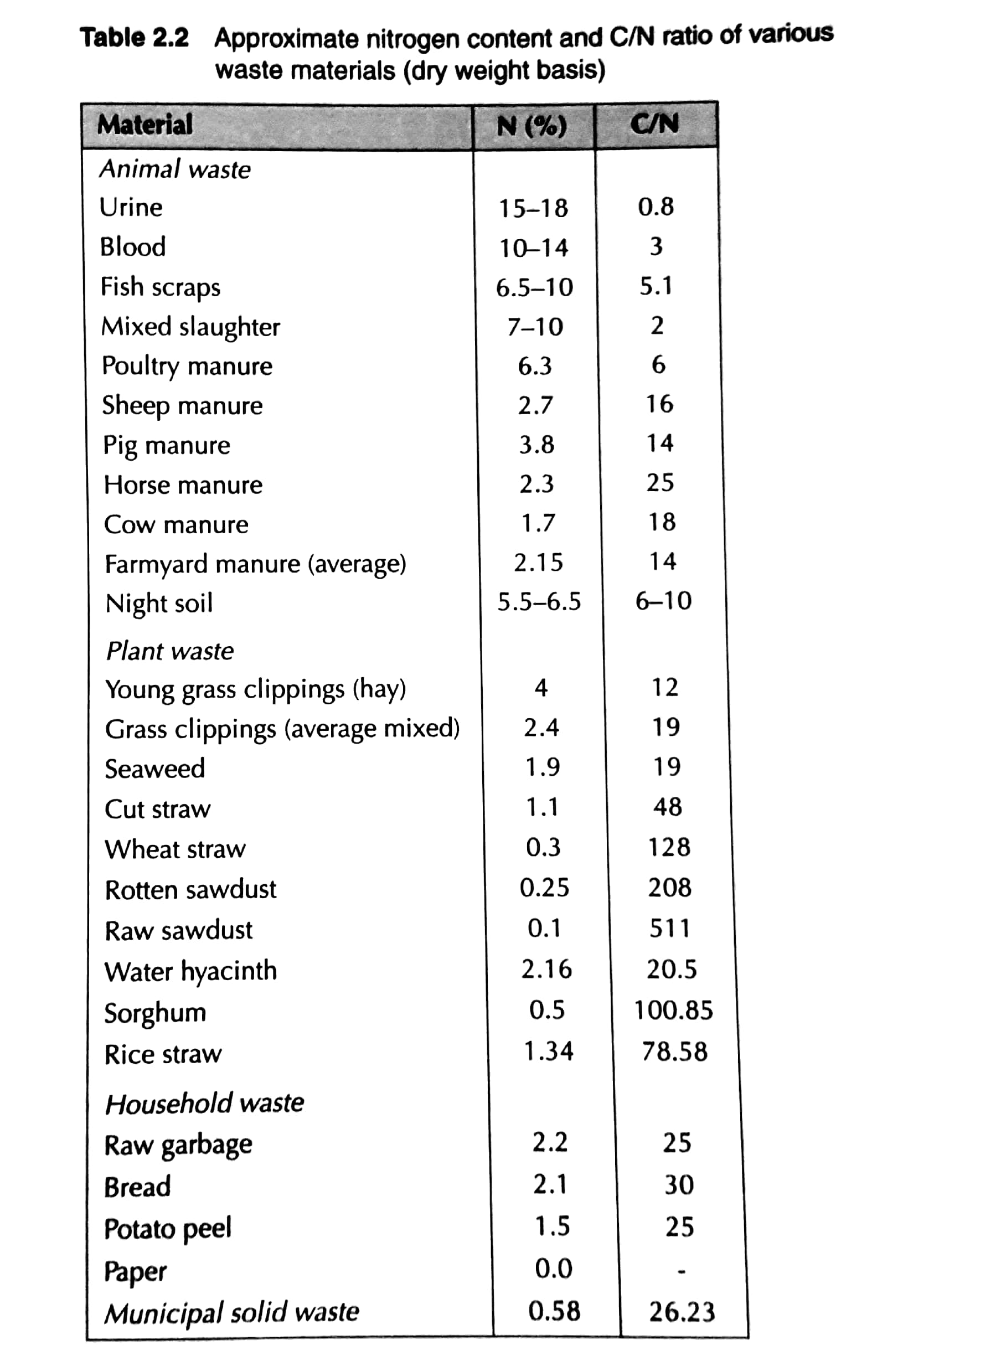
Dengan bantuan informasi semacam ini, limbah yang mengandung Carbon dalam jumlah yang tinggi dapat dicampur dengan material yang memiliki kadar Nitrogen tinggi, untuk mencapai angka C/N Ratio yang optimum.
Tabel contoh kandungan Carbon dan Nitrogen dalam efluen berbagai macam industri.
diambil dari:
Bhattacharyya and Banerjee. 2013. Environmental Biotechnology. Oxford University Press: India.

Slide 20
2
Kandungan konsentrasi senyawa volatil yang tidak berlebih.
Dalam proses dekomposisi senyawa organik, bakteri fakultatif dan anaerobik akan mengubah senyawa kompleks menjadi senyawa yang lebih sederhana atau memiliki massa molekul rendah.
Senyawa-senyawa tersebut sangat beragam, tetapi yang besifat volatile merupakan komponen yang penting dalam proses pengolahan limbah.
Akumulasi senyawa volatile dalam jumlah yang tinggi bersifat buruk bagi pengolahan anaerobik, karena dapat menurunkan pH menjadi terlalu asam.

Slide 21
3
Ukuran partikel yang kecil dalam substrat padat.
Ukuran partikel yang kecil dalam substrat (dalam hal ini adalah limbah), memberikan luas permukaan yang besar dan memungkinkan efisiensi proses yang lebih tinggi.
Luas permukaan yang besar = kontak bakteri dan substrat semakin besar pula = biodegradasi berlangsung lebih pesat.
Oleh karena itu, limbah padat yang berukuran besar, biasanya memerlukan pre-treatment terlebih dahulu. Contoh pre-treatment: pencacahan (shredding).

Slide 22
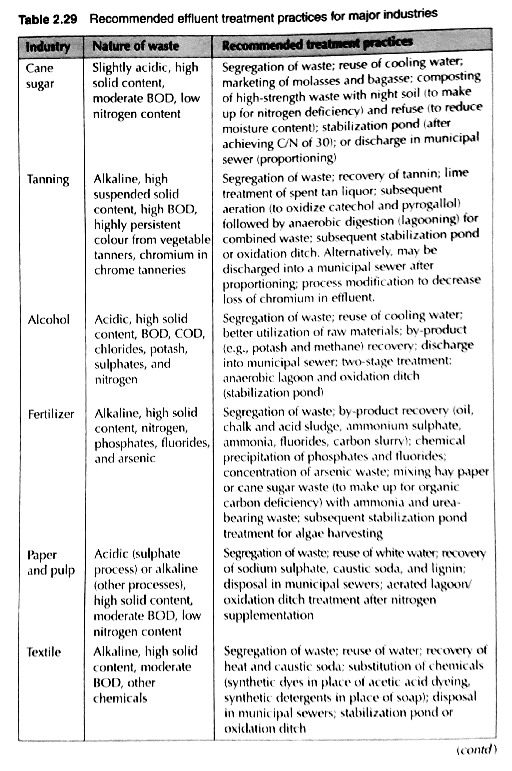
Berbagai macam studi kasus karakteristik limbah dan pemilihan pengolahannya:
diambil dari:
Bhattacharyya and Banerjee. 2013. Environmental Biotechnology. Oxford University Press: India.

Slide 23
Penutup
Pemilihan teknologi unit biologis dalam sistem pengolahan limbah sangat ditentukan oleh jenis dan sifat limbah tersebut.
Hampir seluruh proses pengolahan biologis menggunakan mikroorganisme untuk “mengolah” (atau mendegradasi) senyawa-senyawa polutan dalam limbah.
Oleh karena itu perlu dipastikan bahwa limbah yang digunakan sesuai atau mendukung pertumbuhan mikroorganisme secara optimal.

